Slide 1
АДА АВГУСТА БАЙРОН – КИНГ ГРАФИНЯ ЛАВЛЕЙС
Подготовила: студентка ИКНиТО
Пляскина Ульяна
ИВТ, 1 курс

Slide 2
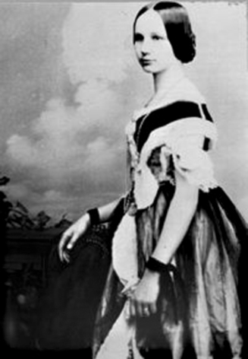
АДА АВГУСТА БАЙРОН – КИНГ ГРАФИНЯ ЛАВЛЕЙС
Родилась 10 декабря 1815 года. Ада была единственным законнорожденным ребёнком английского поэта Джорджа Гордона Байрона и его жены Анны Изабеллы (Анабеллы) Байрон.

Slide 3
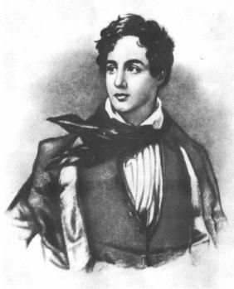
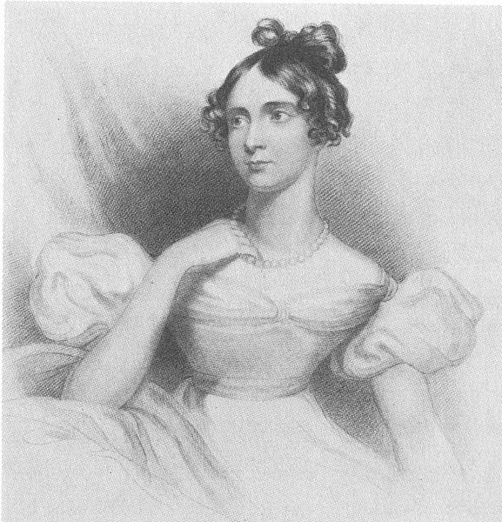
РОДИТЕЛИ АДЫ АВГУСТЫ БАЙРОН
Джордж Гордон Байрон
Анна Изабелла Байрон
В первый и последний раз Байрон видел свою дочь через месяц после рождения. 21 апреля 1816 года Байрон подписал официальный развод и навсегда покинул Англию. Более того, из семейной библиотеки были изъяты все книги её отца. Мать новорождённой отдала ребёнка родителям и отправилась в оздоровительный круиз. Вернулась она уже тогда, когда ребёнка можно было начинать воспитывать.

Slide 4
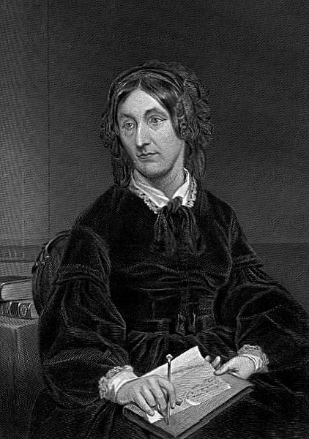
УЧИТЕЛЯ АДЫ АВГУСТЫ БАЙРОН
Миссис Байрон пригласила для Ады своего бывшего учителя — шотландского математика Огастеса де Моргана и знаменитую Мэри Сомервиль, которая перевела в свое время с французского «Трактат о небесной механике» математика и астронома Пьера-Симона Лапласа. Именно Мэри стала для своей воспитанницы примером для подражания.
Мэри Сомервиль

Slide 5
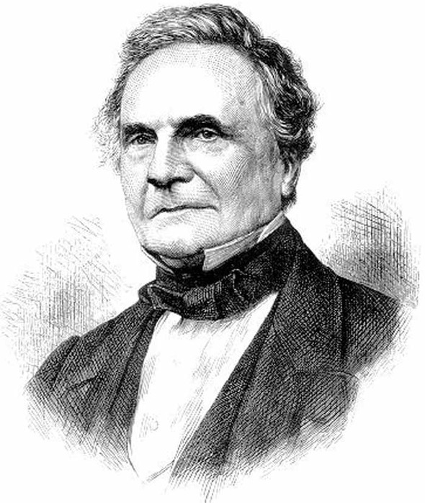
ЗНАКОМСТВО С ЧАРЛЬЗОМ БЭББИДЖЕМ
5 июня 1833 года Ада Августа Байрон познакомилась с Чарльзом Бэббиджем. Чарльз Бэббидж к тому времени был профессором на кафедре математики Кэмбриджского университета. За несколько лет до вступления в должность Бэббидж закончил описание счётной машины, которая смогла бы производить вычисления с точностью до двадцатого знака.

Slide 6
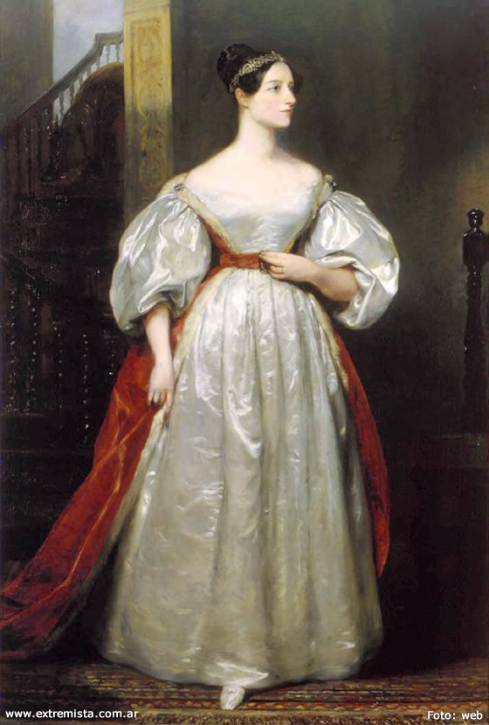
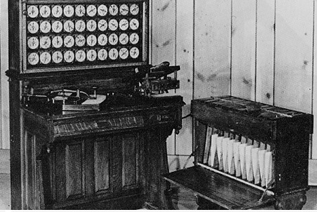
МАШИНА БЭББИДЖА
В одном из своих комментариев Ада описывает алгоритм вычисления Чисел Бернулли на такой аналитической машине. Было признано, что это первая программа, специально реализованная для воспроизведения на компьютере, и по этой причине Ада Лавлейс считается первым программистом, несмотря на то, что машина Бэббиджа так и не была сконструирована при жизни Ады.

Slide 7
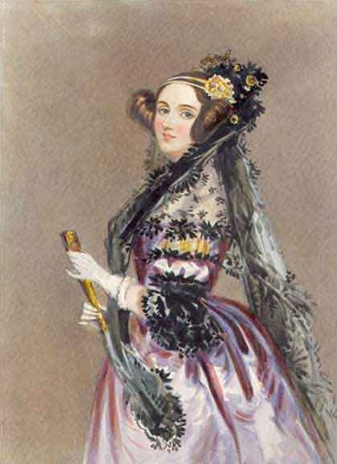
АДА АВГУСТА БАЙРОН-КИНГ ГРАФИНЯ ЛАВЛЭЙС
В 1835 году мисс Байрон вышла замуж за 29-летнего Уильяма Кинга, 8го барона Кинга, который вскоре унаследовал титул лорда Лавлейса. Ни муж, ни трое детей не помешали Аде с упоением отдаться тому, что она считала своим призванием. Замужество даже облегчило её труды: у неё появился бесперебойный источник финансирования в виде фамильной казны графов Лавлейсов.

Slide 8
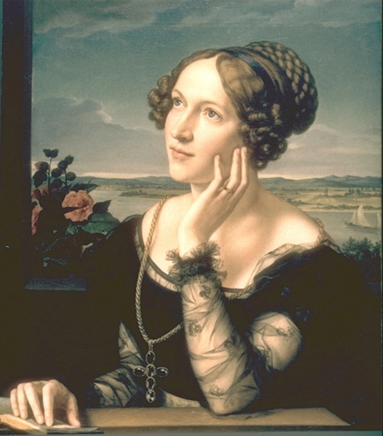
АДА АВГУСТА БАЙРОН-КИНГ ГРАФИНЯ ЛАВЛЭЙС
Ада Лавлейс скончалась 27 ноября 1852 года от кровопускания при попытке лечения рака и была похоронена в фамильном склепе Байронов рядом со своим отцом, которого никогда не знала при жизни. День ее рождения отмечают сейчас как день программиста.

Slide 9
Спасибо за внимание!

